Slide 1
PROGRAM KREDIT MOTOR FIFGROUP
NAMA : MOH RIFQI MIFFTAKHULKHOIR
NIM : 24.240.0040
KELAS : 1P41
Institute Widya Pratama | January 2025

Slide 2
LATAR BELAKANG DAN PERMASALAHAN
Latar Belakang:
• Kredit motor adalah solusi pembiayaan yang mempermudah masyarakat dalam memiliki kendaraan.
• Proses manual dalam pengelolaan kredit sering menimbulkan tantangan seperti kesalahan data dan perhitungan.
Permasalahan:
• Kesalahan pencatatan data pelanggan.
• Perhitungan cicilan dan bunga yang rawan kesalahan.
• Manajemen pembayaran yang tidak terorganisir.
• Laporan performa kredit yang tidak terstruktur.

Slide 3


Halaman 3
Tujuan dan Manfaat :
Tujuan :
• Mengotomatisasi proses pengelolaan kredit motor.
• Mempermudah perhitungan cicilan dan pengelolaan pembayaran.
• Meningkatkan keamanan data pelanggan.
Manfaat :
• Efisiensi operasional dan waktu.
• Akurasi data dan perhitungan.
• Peningkatan kepuasan pelanggan melalui transparansi layanan.
• Keamanan data yang lebih baik
Murad Naser | Universitas Fauget | Ekonomi | 2025

Slide 4
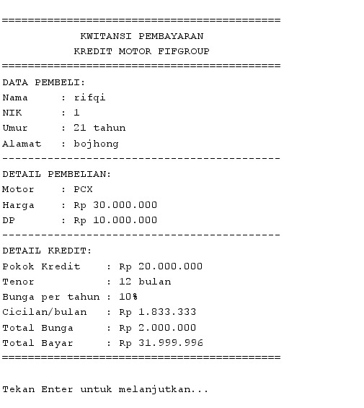
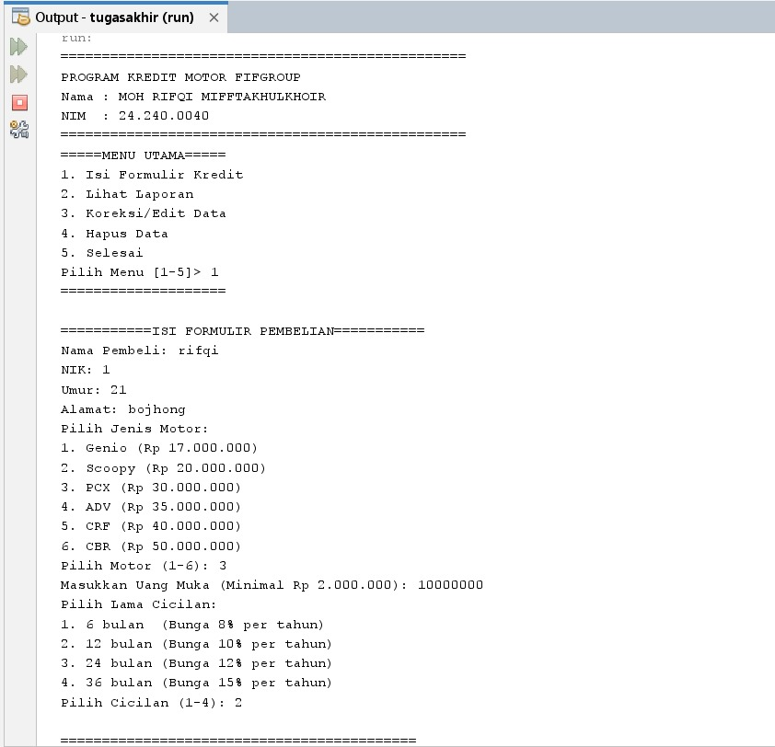
Halaman 4
Layout Program (Input):
Murad Naser | Universitas Fauget | Ekonomi | 2025

Slide 5
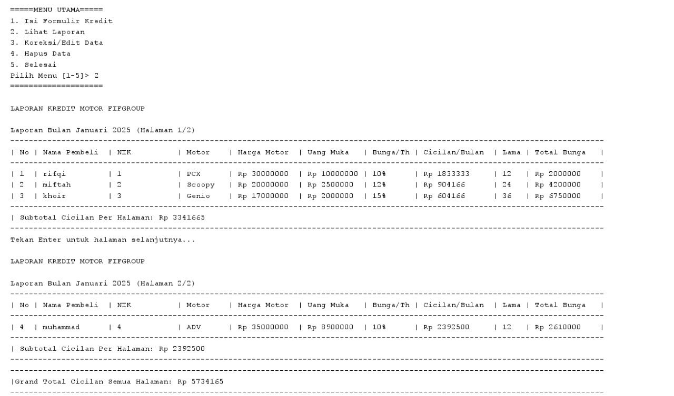
Halaman 5
Layout Program (Output) :

Slide 6
Kesimpulan dan Saran
Halaman 6
Kesimpulan:
• Aplikasi kredit motor berbasis Java membantu mengatasi permasalahan dalam pengelolaan kredit, seperti akurasi perhitungan, manajemen data, dan keamanan.
• Dapat memberikan manfaat besar bagi perusahaan dan pelanggan.
Saran:
• Pengembangan fitur tambahan seperti pengingat pembayaran otomatis dan notifikasi SMS/email.
• Integrasi dengan sistem pembayaran online.
Link Pseudocode dan program dibawah ini :
https://github.com/ripqi234/Project-java-kredit-motor

